Slide 1
PBLソフトウェア開発(S2班)
～キッチンタイマー開発～
2010311009 伊東 宥
2010311037 小山 真司
2010311065 西野 咲子

Slide 2
Ⅰ. 目的
Android向けアプリケーションの開発
  開発を通じて、組み込みソフトウェアについての知識、関心を高める

Slide 3
Ⅱ. 活動内容
基礎知識の習得
  Androidとは
  Java
  XML
Androidアプリケーションの開発
  Eclipseとエミュレーターを用いて開発、動作確認

Slide 4
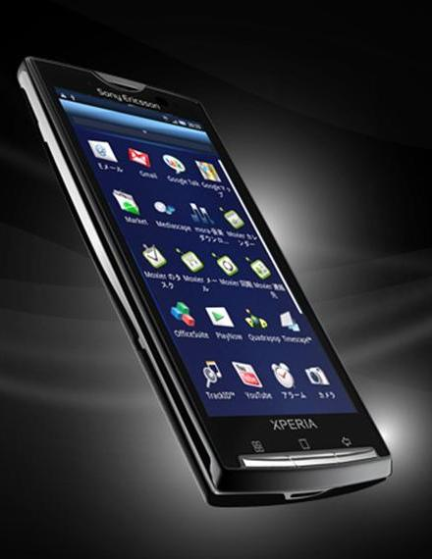
Ⅲ. Androidとは
米Google社を中心として、OHAが発表した携帯電話向けのソフトウェアプラットホーム
完全にオープンなライセンスで公開されている
最新機ではDocomoからXperiaが出ている
Xperia

Slide 5
Ⅳ. 使用するソフトウェア
Java – プログラム言語
Eclipse – 総合開発環境
Android SDK – ソフトウェア開発キット
ADT – Android開発ツール
内部の開発は主にJava言語を用いて行う
インターフェースの開発にはXML言語を用いる

Slide 6
Ⅴ. アプリケーション概要
キッチンタイマーとストップウォッチの動作を備えた、時間計測アプリケーションを作成

Slide 7
Ⅵ. 今期の成果
開発における基本的な技術、知識を習得

Slide 8
Ⅶ. 来期の予定
インターフェースの開発
  XMLを用いた操作、動作画面の作成
内部の開発
  Javaを用いたプログラムの作成
動作予測と実行結果の比較
問題点の改善

